Slide 1
计算机(x,y)隐函数极值搜索与四分绘制(<100行)
画布g{w,h,pt(x,y)},隐函数gF表示为 y-x 差的形式
d是测试步长, 若差<sil 则表示有此点
画布展现 vx,vy 开始 kx,ky (v小左k小缩)的函数图像
即P xy区间 vx:x0,vy:y0,kx:w/(x1-x0),ky:h/(y1-y0)
故像素x,y代表 (vx+x/kx,vy+y/ky) 的点P配对

Slide 2
初中数学
对画布 迭代每点(x,y) f(Px= vx+x/kx, Py=..) 有解则黑
v是视口的缩写,k是比率的缩写, 数学的世界没有限制、没有宽高、没有类型，但现实世界有。
Vx=1 时 f(0,.) = f(1,.),图像左移? 其实是迭代起点左移。 Vy同
Kx=2 时 f(1,.) = f(0.5,.),视口不变x区间窄化,Ky则y方向放大,视口不变
和数学移动xy向缩放正好相反，v的目标不是函数xy 而k的目标是像素到xy

Slide 3
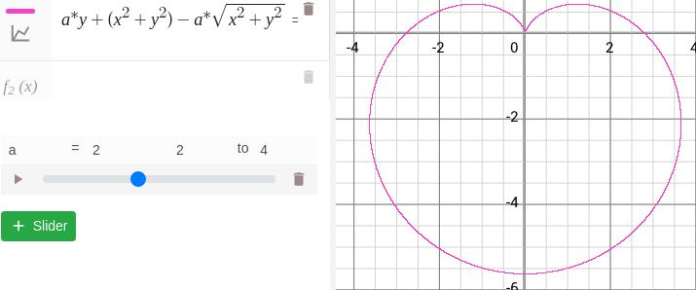
美丽的隐函数
中间有两个不是隐函数的
著名的笛卡尔心 极(角长)坐标系 ρ=1-sinθ 即 a*y+(x^2+y^2)-a*\sqrt{x^2+y^2}=0

Slide 4
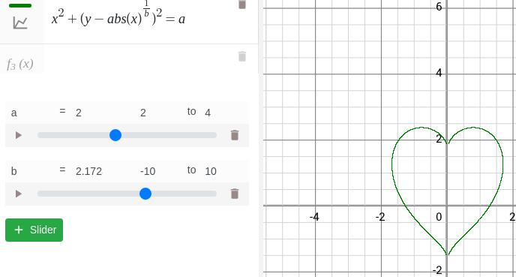
绝对值次方
x^2+(y-abs(x)^(2/3))^2 -a

Slide 5
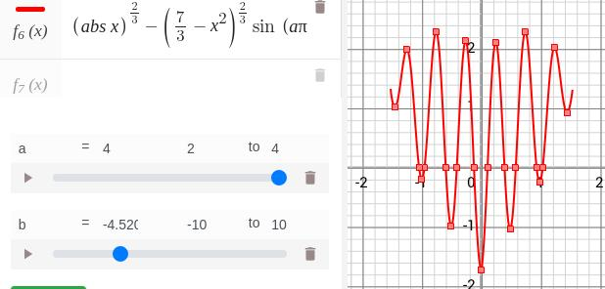
正弦心 x^2/3 +0.75*sqrt(3.3-x^2)*sin(a*x*pi)

Slide 6
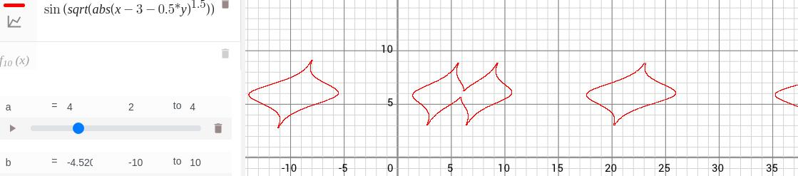
奶油
sin(sqrt(abs(x-3-0.5*y)^1.5))+exp(-((y-6)^2))-1

Slide 7
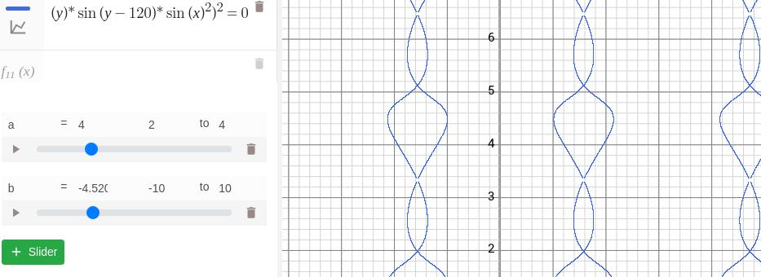
DNA
-0.75*cos(x)^2+cos(y)^2*sin(2*x)^2*sin(30)+0.25*(0.8+2*cos(y)*sin(y-120)*sin(x)^2)^2

Slide 8
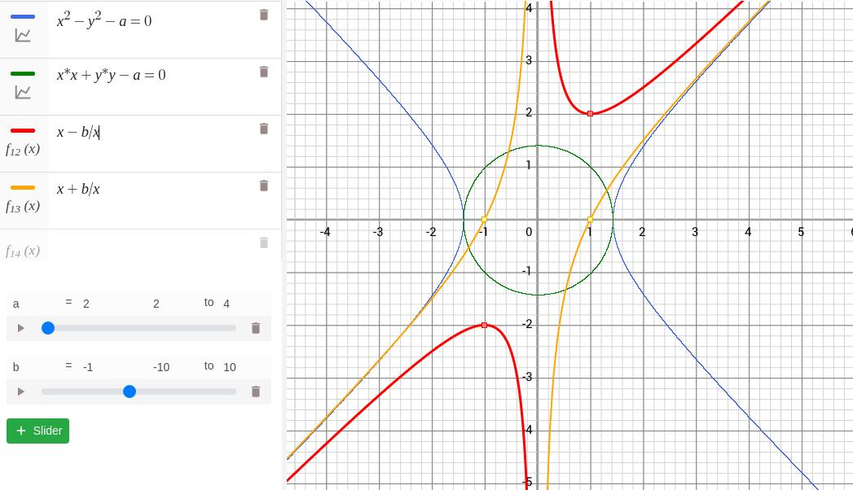
圆散圆(其绿蓝)和双撇对勾(其黄红)函数

Slide 9
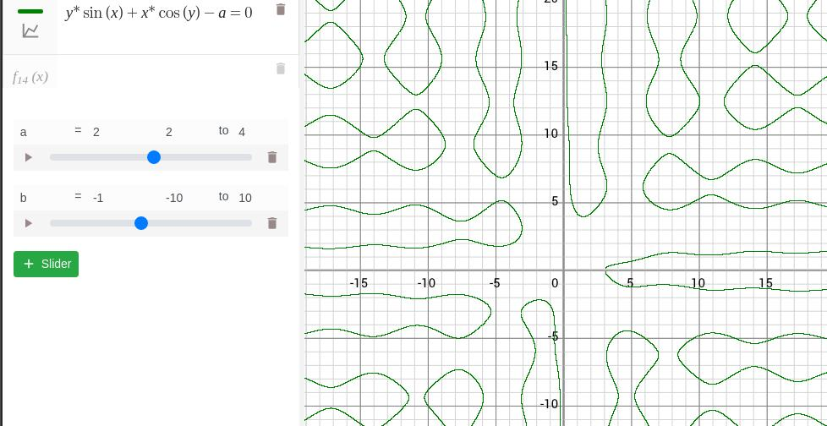
y*sin(x)+x*cos(y) -2

Slide 10
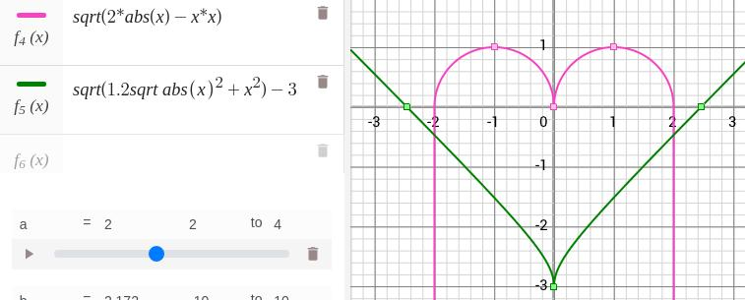
原公式丢了，不会数学瞎调的
sqrt(2*abs(x)-x*x)区间化 交 sqrt(1.2sqrt\ abs\left(x\right)^2+x^2)-3

Slide 11
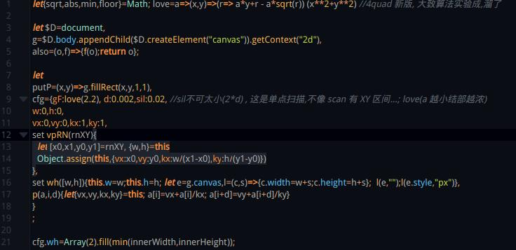
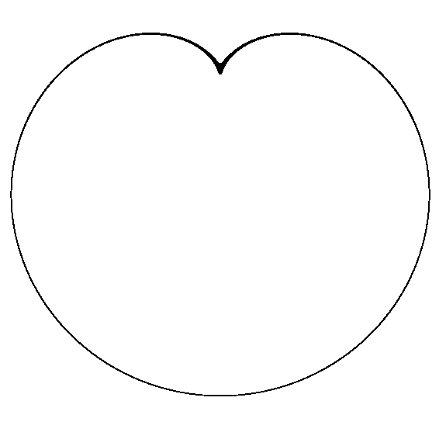
使用穷举结构暴力搜索
cfg内p的计算,putP 单位都是屏幕像素，不是数学P点

Slide 12
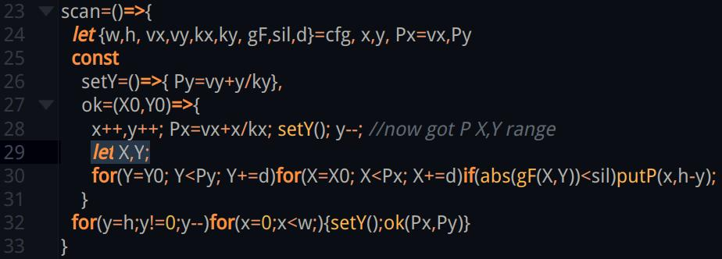
依据参数将像素映射至P点按d,sil测试gF(X,Y)

Slide 13
实现这个算法最少需20行
屏幕的1像素永远不对应数学的单个P(x,y) ，像素是可分的整数、浮点数是连续、不可枚举的，只能按区间和精度猜
ok(Px,Py) 保存了二者的旧值然后将 x+1,y+1 的P点存入，这是一种效率优化，不太易读
在有旧值X0时 X在X0~Px 内,Y同, 但X是旧值已存再改 Px= 新值的，下次不必重算X0
y的顺序是 h~0 而x是平常的0~w，如果每绘一点立刻更新到屏幕，用户能看见图像是自顶向下、自左向右扫描出的

Slide 14
能不能更短？
如果直接提供 [x0,x1,y0,y1] 定义域点的2D区间而不全局化坐标系vxy,kxy，可以做到7行实现
方法也有 gF,d,sil 参数，但不再有明显的「画布系」比率映射
kx=N/(x1-x0),ky=N/(y1-y0), 靠 (x-x0)*kx,h-(y-y0)*ky 映射到画布
h-y 是因为浏览器从顶,而非底数y高度
但大量点被映射至同样的像素，其实如果解存在与这点即涂黑，本不再重复计算

Slide 15
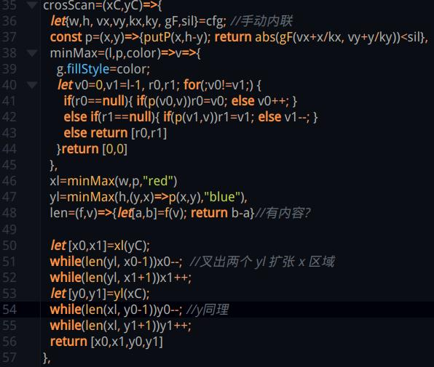
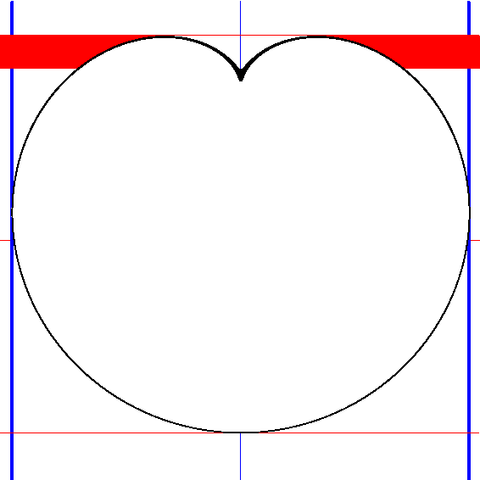
框选搜索算法

Slide 16
框选是四分的第一步计算
给定中点xC,yC框选法从横纵(红蓝)方向的(左右/上下两边同时)扫描，十字确定区间，
举例 心顶部中心并不是最大值，基本确定其y 后 x 方向同时向上扫描直到前一行没图像(区间长度=0)
此时 y 是图形的 y最大值(y1)
x0,x1,y0 同理,只是横纵和增减不同

Slide 17
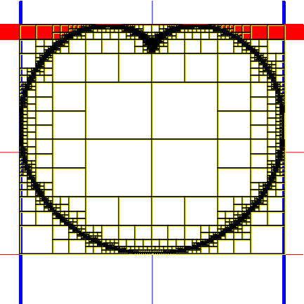
四分搜索
心形函数有大量中空的部分，能不能把这部分检测出来、排除掉？
既然已经知道图像的边界(bouding) 区域，只对其碰到矩形四边的区域进行细分绘制
方法是将每层区域xy向二等分拆成四个子区域，这四个矩形各自判断自己四边有无图像，如没有就不计算，否则继续拆分直到宽或高<2 不能拆分为止
所以要计算边界除降低块大小，也是为了第一层区域能碰边，会进行拆分计算

Slide 18
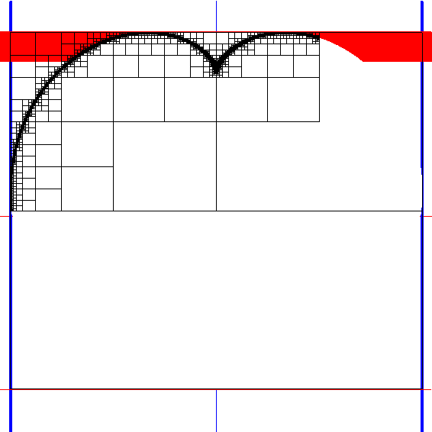
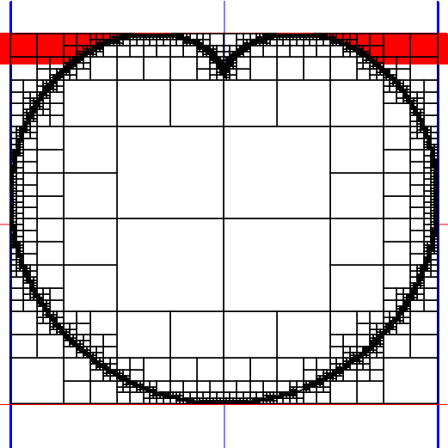
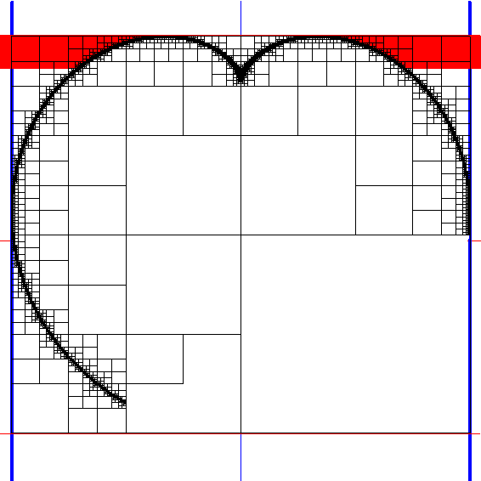

Slide 19
好乱，它会更快？
整体扫描：每个像素都会被计算，因为不这样就没有整体图像
十字区间扫描
红蓝是其用的搜索空间(极少量)，黑部为辅助理解并没有实际计算gF(x,y)
框是辅助线，实际不会画出来
比起递归的栈开销和枚举四边的开销，整图步长d枚举像素里每一点的开销更巨大，而这种方法对之前各种隐函数都能避免计算大量空白区域，避免在无用的子区域搜索

Slide 20
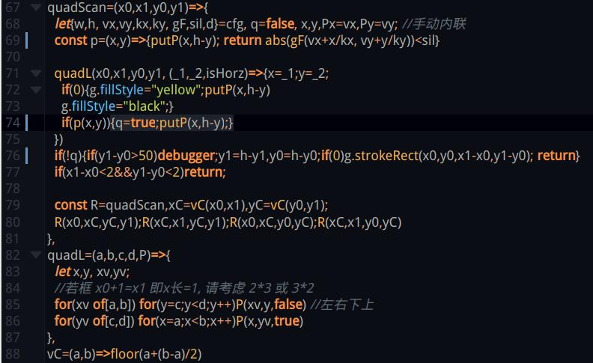
不太认真的初次实现
性能关系没有给 p 这个通用点判断计算统一出来也没有很好隔绝调试绘图性质代码(首个putP的两行)
但 R 的递归和 quadL,vC 实现是正常的

Slide 21
相关Quest
- 为啥不能用 BFS 顺藤摸瓜式搜索隐函数？
因为它要知道图形边的某点也不简单，而且它不能处理内部图像
- 速度没变快？
0.1 级别的步长暴力搜索也不慢，或许是画布太小；算法复杂度只有量大才可见
- 和整体 scan 法结果差别大？
如果确定所画函数及参数一致，可能是一屏幕像素对应视口区间某部分内步长d的多个点，而你没实现这个
建议方法是视口移动创建2D数组缓存，这样线性、极值、四分扫描都可以复用到，而且生成时可以 X0=X1,Y0=a[y-1][x][kY1=3] 避免重复计算

